Slide 1
Užkrečiamųjų ligų profilaktika. Tymai.
Parengė:
Visuomenės sveikatos priežiūros specialistė
Dorota Demjanko

Slide 2
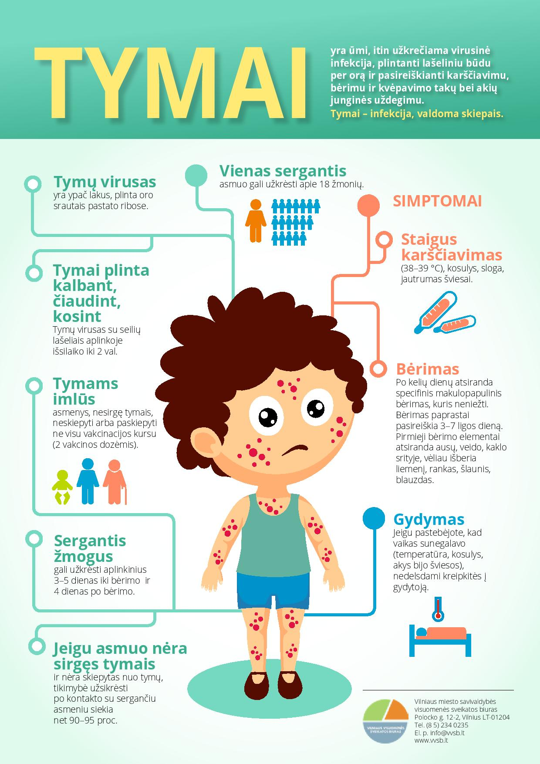

Slide 3
Kodėl tai svarbu?
Tymai –itin laki infekcija, kuriai būdingas didelis užkrečiamumas.
Suserga 90-95 proc. imlių, imuniteto neturinčių asmenų, kontaktavusių su sergančiuoju tymais.
Iš 1000 užsikrėtusiųjų tymais 1 ar 2 gali mirti nuo šios ligos sukeltų komplikacijų net ir taikant geriausią medicininę priežiūrą.
Dažniausios tymų komplikacijos – vidurinės ausies uždegimas, plaučių uždegimas, laringitas, viduriavimas, encefalitas (smegenų uždegimas).

Slide 4
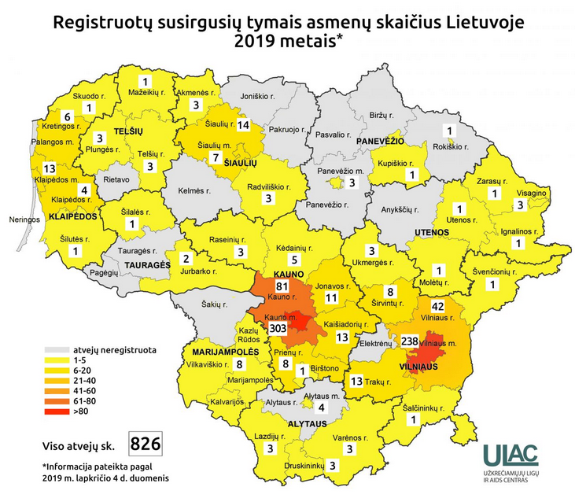

Slide 5
Kaip atpažinti tymus?
Dažniausiai susirgimas tymais pradžioje pasireiškia karščiavimu (38-39°C).
Vėliau – konjunktyvitu(pasireiškia jautrumu šviesai), sloga, kosuliu.
Po kelių dienų atsiranda specifinis bėrimas, kuris neniežti. Bėrimas paprastai pasireiškia 3–7 ligos dieną. Pirmieji bėrimo elementai išryškėja ausų, veido, kaklo srityje, vėliau išberia liemenį, rankas, šlaunis, blauzdas.

Slide 6
Kaip apsisaugoti nuo tymų?
Vienintelė tymų profilaktikos ir valdymo priemonė – skiepijimai MMR vakcina.
Lietuvoje vaikai pagal nacionalinį skiepų kalendorių yra skiepijami 15 mėn. ir 6-7 m. amžiaus.
Vaikai, kurie dėl tam tikrų priežasčių nebuvo paskiepyti pagal vaikų profilaktinių skiepijimų kalendorių, gali pasiskiepyti ir vėliau (sudaromas individualus skiepijimo grafikas).
Susirgus ar įtarus ligą arba nežinant, ar turimas imunitetas / norint pasiskiepyti, pirmiausia rekomenduojama kreiptis į savo šeimos gydytoją.

Slide 7
Sąlytį su sergančiu tymais turėjusiems asmenims rekomenduojama kreiptis į savo šeimos gydytoją ir pasiskiepyti per 72 val. po turėto sąlyčio.
Tymais sergantis asmuo gali užkrėsti 4–5 dienos iki atsiranda bėrimas ir 4 dienos nuo pirmos bėrimo dienos. Kadangi tymai įtariami tik atsiradus bėrimui, nuolat bendraujantiems šeimos nariams arba bendradarbiams, skiepytis gali būti per vėlu.

Slide 8
Ką daryti, jei nežinome savo skiepijimo būklės
kreiptis į savo ASPĮ, kur bus įvertinta medicininė dokumentacija (vakcinacija / tymų diagnozė praeityje);
atlikti serologinius tyrimus imuninio atsako įvertinimui.

Slide 9
Kodėl svarbu skiepytis?
Svarbi ne tik individuali apsauga, bet ir galimybė apsaugoti visą visuomenę.
Jei paskiepijama daugiau kaip 95 proc. asmenų, visuomenėje sukuriamas aukšto lygio kolektyvinis imunitetas ir tymų virusas negali plisti.

Slide 10
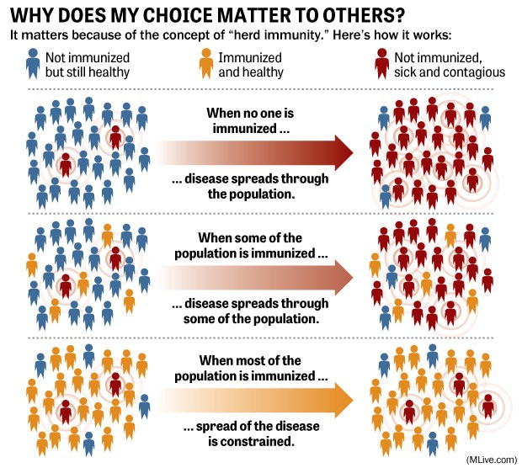
Kolektyvinis imunitetas

Slide 11
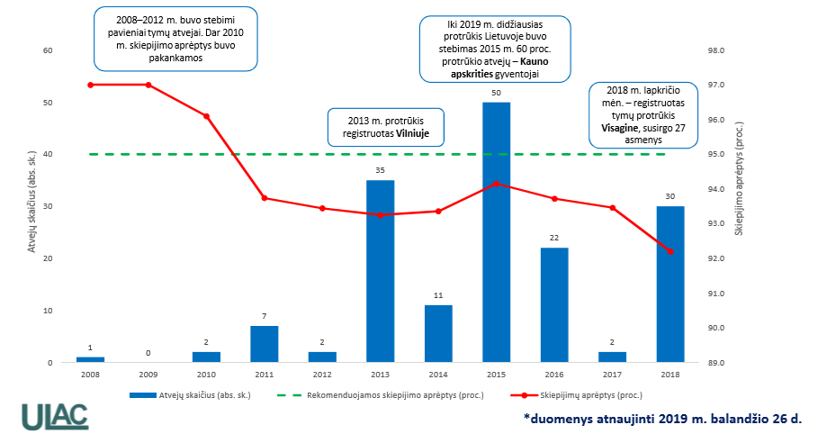
Sergamumo tymais situacija Lietuvoje

Slide 12
Jei nusprendžiate neskiepyti savo vaiko, turite suprasti galimą pavojų bei savo atsakomybę.

Slide 13
Rekomendacijos
Laikytis rankų higienos reikalavimų.
Tinkamai valyti ir vėdinti patalpas. Uždaroje patalpoje tymų virusas gali išsilaikyti iki 2 valandų.
Vengti masinių susibūrimų uždarose patalpose, daugiau būti gryname ore.
Kaskart, kai jūsų vaikas suserga, praneškite medicinos personalui, kad jūsų vaikas nebuvo paskiepytas jo (jos) amžiui rekomenduojamomis vakcinomis.

